Slide 1
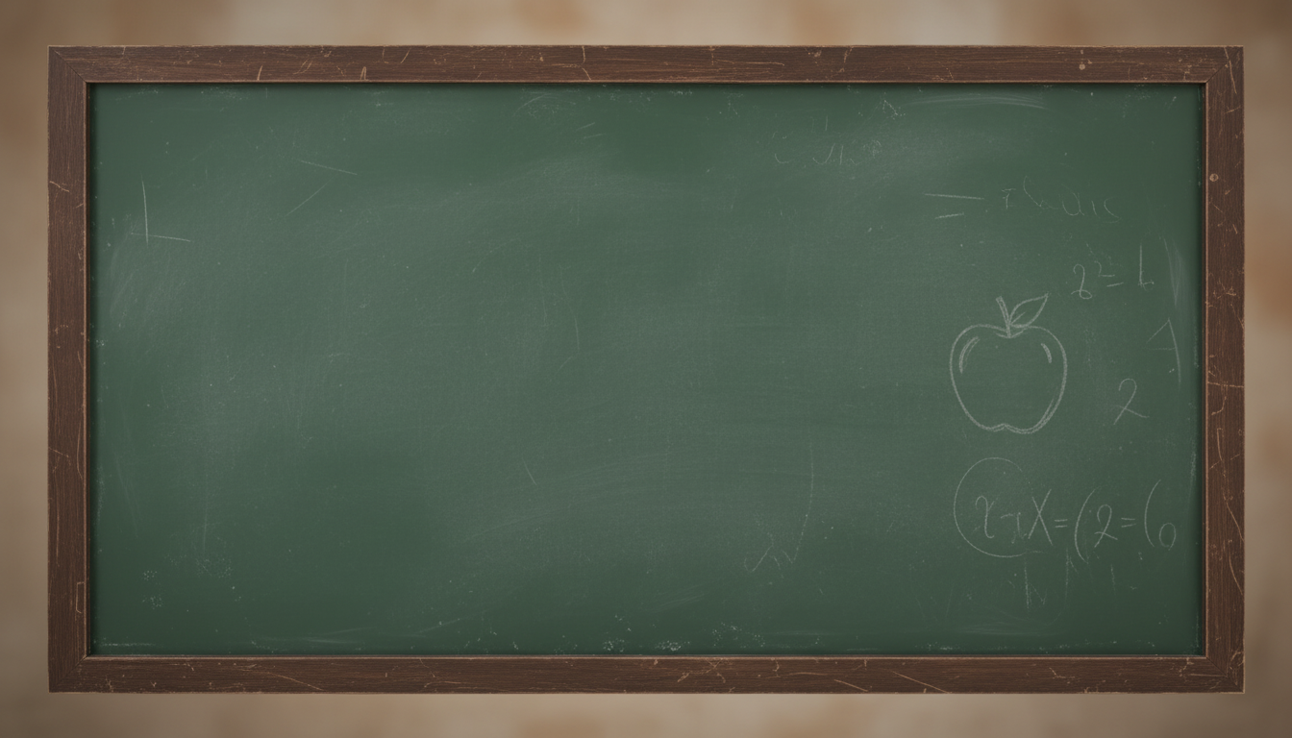
Теорема Пифагора: введение
Теорема Пифагора: доказательство и задачи
Одна из самых известных теорем в геометрии и во всей математике.
Устанавливает фундаментальное соотношение между сторонами прямоугольного треугольника.
Применяется для вычисления расстояний и решения множества практических задач.

Slide 2
Историческая справка
Теорема известна задолго до Пифагора, её использовали в Древнем Вавилоне и Египте.
Пифагор Самосский (ок. 570–490 гг. до н.э.) — древнегреческий философ и математик.
Его школе приписывают первое строгое доказательство этой теоремы.
В Китае теорема была известна как «правило Гоугу», в Индии — как «правило Баскары».

Slide 3
Формулировка теоремы
В прямоугольном треугольнике квадрат длины гипотенузы равен сумме квадратов длин катетов.
Гипотенуза — сторона, лежащая против прямого угла, самая длинная.
Катеты — две стороны, образующие прямой угол.
Если катеты обозначить a и b, а гипотенузу — c, то теорема записывается формулой.

Slide 4
Геометрическая интерпретация
Теорема имеет наглядное геометрическое истолкование.
Построим квадраты на каждой стороне прямоугольного треугольника.
Площадь квадрата, построенного на гипотенузе, равна сумме площадей квадратов, построенных на катетах.
Это классическая иллюстрация, демонстрирующая суть теоремы.

Slide 5
Классическое доказательство
Рассмотрим доказательство через равновеликость фигур (доказательство Евклида).
Построим квадрат на сумме катетов (a+b) и двумя способами вычислим его площадь.
Один способ: площадь равна (a+b)².
Другой способ: площадь равна сумме площадей четырех исходных треугольников и квадрата со стороной c.
Приравнивая выражения и упрощая, получаем a² + b² = c².

Slide 6
Другие способы доказательства
Классическое доказательство через площади квадратов, построенных на катетах и гипотенузе.
Доказательство через подобие треугольников, используя соотношения сторон.
Алгебраическое доказательство через разложение квадрата суммы.
Доказательство через метод достроения фигур (метод Гарфилда).
Каждое доказательство подтверждает универсальность и фундаментальность теоремы.

Slide 7
Пример простой задачи
Дан прямоугольный треугольник с катетами 3 см и 4 см.
Найти длину гипотенузы, используя теорему Пифагора.
Применяем формулу: квадрат гипотенузы равен сумме квадратов катетов.
Вычисляем: 3² + 4² = 9 + 16 = 25.
Гипотенуза равна квадратному корню из 25, то есть 5 см.
Ответ: длина гипотенузы составляет 5 сантиметров.

Slide 8
Пример сложной задачи
В равнобедренном треугольнике ABC (AB=BC) высота BH=12 см делит основание AC на отрезки AH=5 см и HC=5 см.
Требуется найти боковую сторону AB.
Высота в равнобедренном треугольнике является медианой, поэтому AH=HC=5.
Рассматриваем прямоугольный треугольник ABH: катеты BH=12, AH=5.
По теореме Пифагора: AB² = AH² + BH² = 25 + 144 = 169.
Боковая сторона AB = √169 = 13 см.

Slide 9
Применение в реальной жизни
В строительстве для проверки прямых углов (египетский треугольник 3-4-5).
В навигации и геодезии для расчета расстояний между точками на карте.
В компьютерной графике для вычисления длины векторов и расстояний между объектами.
В архитектуре при проектировании крыш и расчете длины стропил.
В быту для определения диагонали телевизора или экрана монитора.

Slide 10
Выводы и значение теоремы
Теорема Пифагора — краеугольный камень евклидовой геометрии.
Она связывает алгебру (уравнения) и геометрию (фигуры) в единое целое.
Является основой для более сложных теорем, например, теоремы косинусов.
Её доказательства демонстрируют разнообразие математического мышления.
Применение теоремы выходит далеко за рамки школьного курса математики.
Понимание теоремы развивает пространственное и логическое мышление.

